Slide 1
ΒΡΙΣΚΩ ΤΗΝ ΠΡΟΠΑΙΔΕΙΑ ΤΟΥ 8

Slide 2
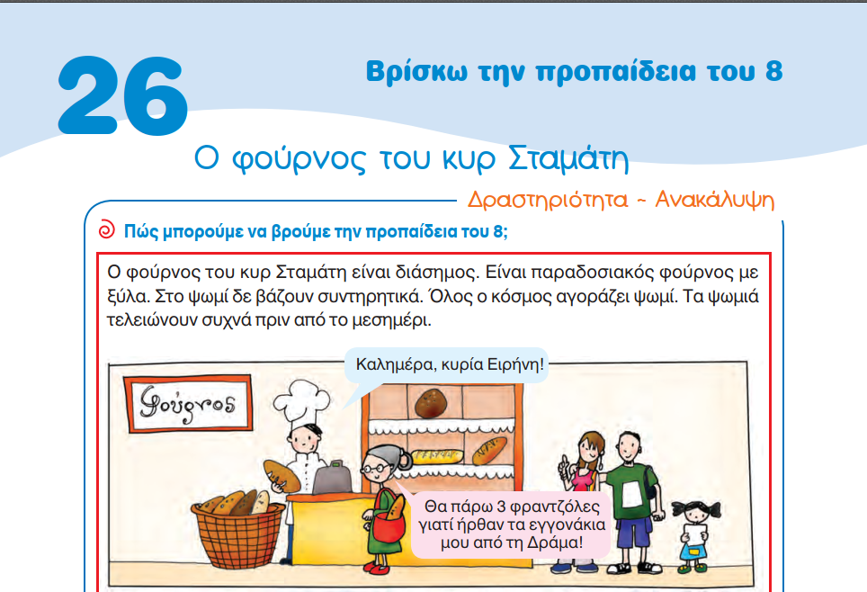

Slide 3
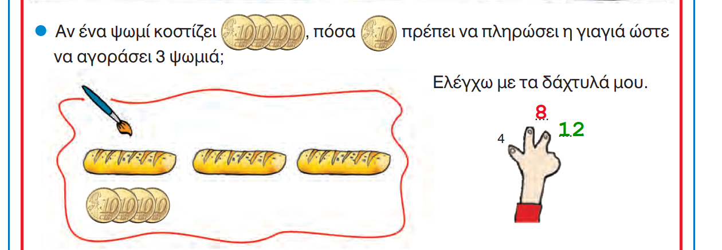
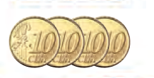

Slide 4
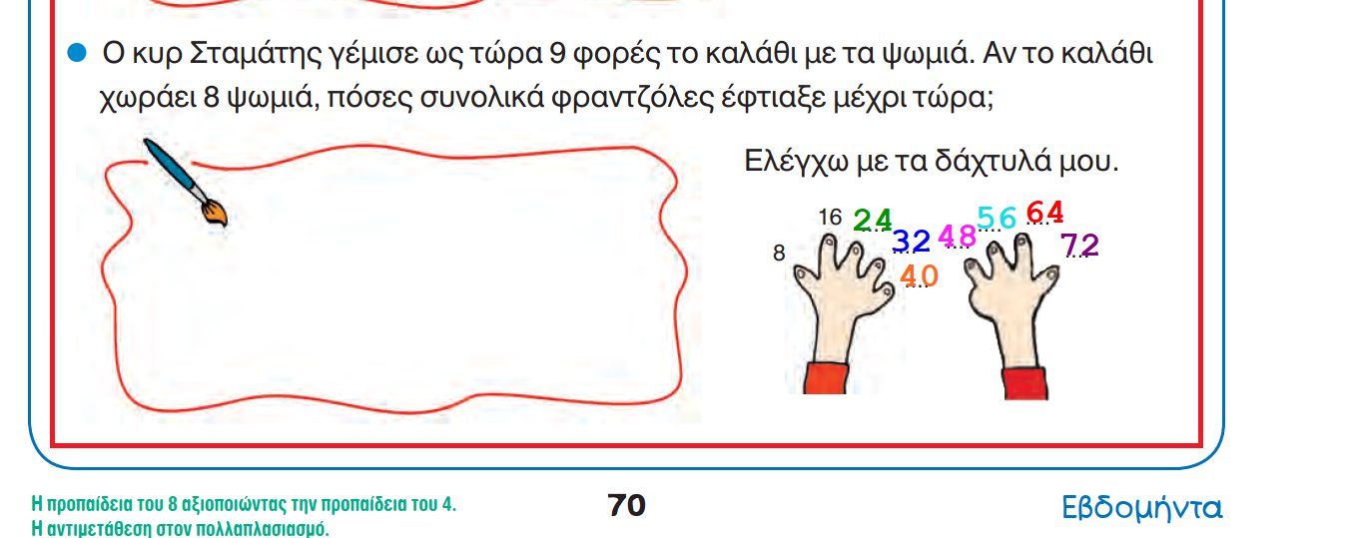


Slide 5
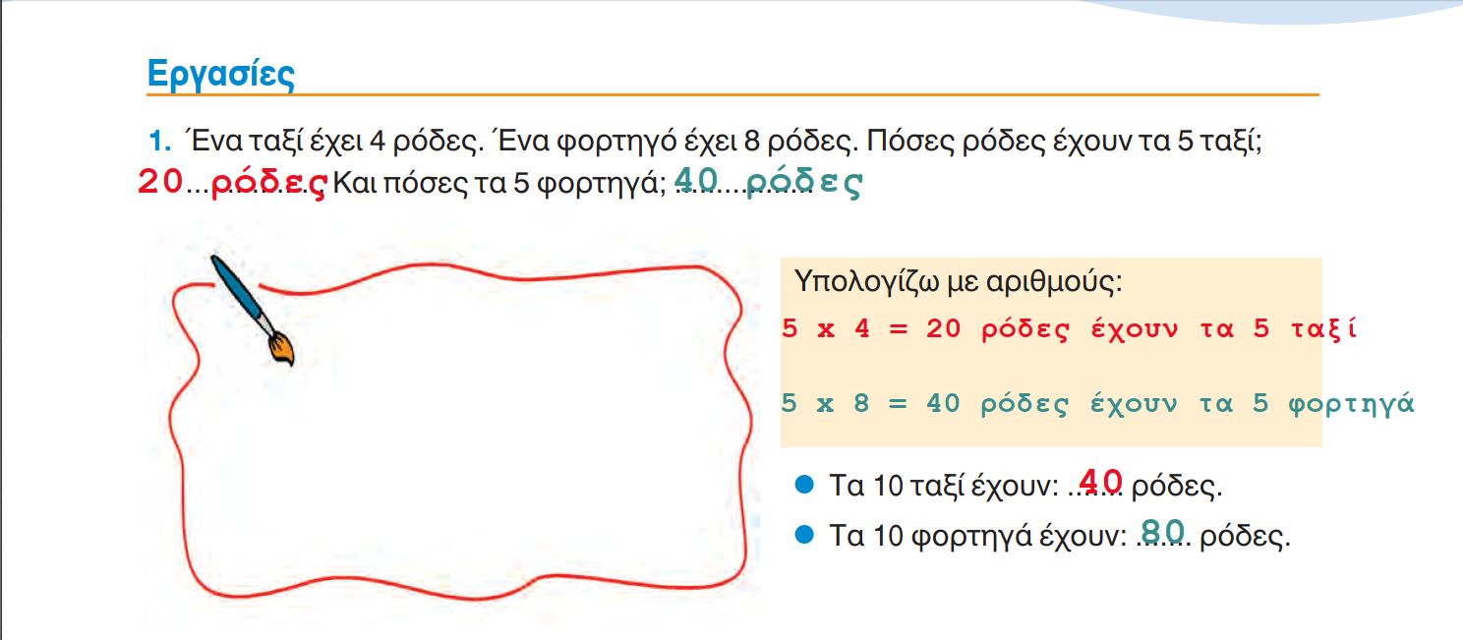
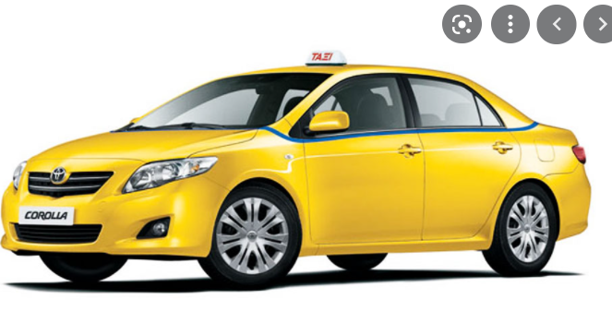
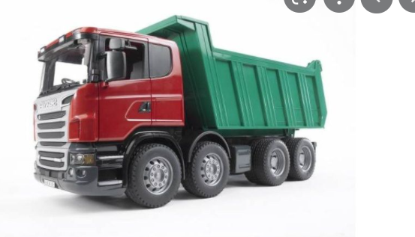

Slide 6
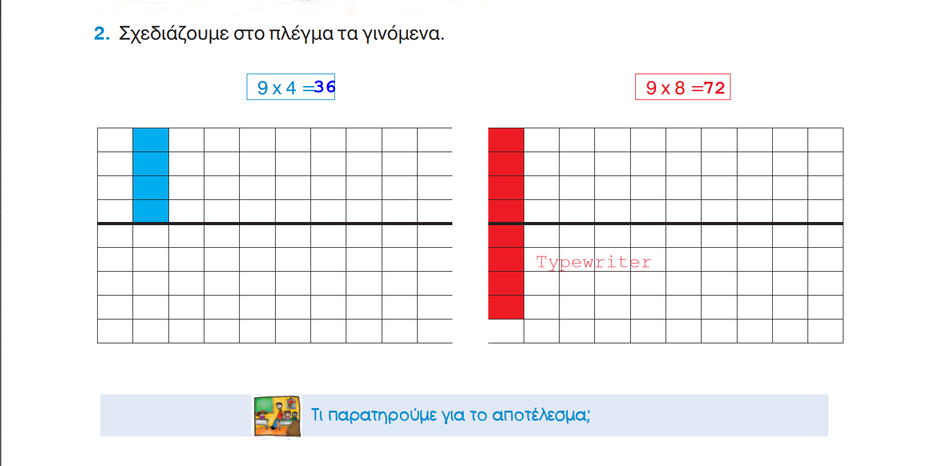



Slide 7
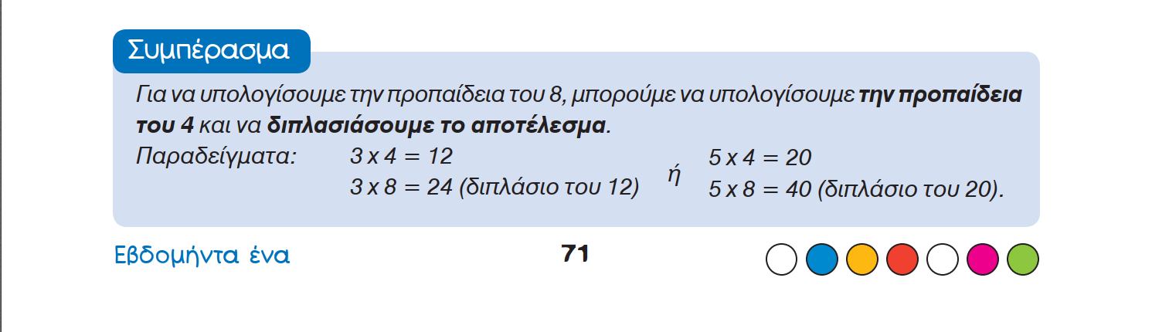

Slide 8
Tα link των εικόνων που χρησιμοποιήθηκαν στο συγκεκριμένο Power Point, είναι:
α) κέρματα των 10 λεπτών, καρβέλι ψωμιού, μπλε και κόκκινες λωρίδες:
http://ebooks.edu.gr/ebooks/v/html/8547/2164/Mathimatika_B-Dimotikou_html-empl/indexA4_26.html
β) ταξί:
https://images.app.goo.gl/qmwaQHQxXUugSDEc6
γ) φορτηγό:
https://images.app.goo.gl/UT2ukoieoixF8fH67

